Slide 1
第四章 有信息的搜索和探索
4.1 有信息的搜索策略
4.2 启发函数
4.3 局部搜索算法和最优化问题
4.4 连续空间的局部搜索
4.5 连机搜索智能体和未知环境
Notes:
有信息搜索的关键是定义启发函数，指导搜索
当搜索不关系路径，只找目标状态—局部搜索，可用于求解最优化问题，即根据目标函数，寻找最优状态
优化问题是很多方法实现的基础，例如图像配准

Slide 2
启发式搜索
非启发式搜索：按已经付出的代价决定下一步要搜索的节点。具有较大的盲目性，产生较多的无用节点，搜索空间大，效率不高。
启发式搜索：要用到问题自身的某些信息，以指导搜索朝着最有希望的方向前进。由于这种搜索针对性较强，因而原则上只需搜索问题的部份状态空间，搜索效率较高。

Slide 3
启发式搜索
启发式信息的强度：
强：降低搜索工作量，但可能导致找不到最优解
弱：极端情况变成盲目搜索，但找到最优解的可能性加大
希望：引入启发式知识，在保证找到最优解的情况下，尽可能减少搜索空间，提高搜索效率。
Notes:
满意的解有时可代替最优解，例如西瓜

Slide 4
启发式搜索
在搜索的过程中最关键的问题是如何确定下一个要考察的节点。
与具体求解有关的控制性信息称为启发性信息。用于估价节点重要性的函数称为评价函数。
基本思想：定义一个评价函数f，对当前的搜索状态进行评估，找出一个最有希望的节点来扩展。
--最佳优先搜索
Notes:
应用启发信息定义评价函数

Slide 5
贪婪最佳优先搜索
评价函数f(n) = h(n)
h(n): 启发函数，从状态n到目标的最短路径的估计耗散值.

Slide 6

Notes:
直线距离当h值

Slide 7


Slide 8


Slide 9


Slide 10


Slide 11
Notes:
缺点：1.可能不是最优解，如例子
2.不完备，无限状态空间可能找不到解
3.启发函数最小化对错误的起点敏感

Slide 12
Notes:
缺点：2.不完备，无限状态空间可能找不到解
3.启发函数最小化对错误的起点敏感
但若有好的启发函数，搜索复杂度可实质性降低

Slide 13
A*搜索:最小化总的估计耗散值
评价函数 f(n) = g(n) + h(n)
g(n): 从初始状态s到状态n的实际耗散值。
h(n): 启发函数，从状态n到目标的最短路径的估计耗散值
f(n):从s经过n到目标的最短路径估计耗散值
h*(n):从状态n到目标的最短路径耗散值
f*(n):从s经过n到目标的最短路径耗散值
Notes:
贪婪方法仅靠启发函数，即对将来要走的路径的耗散定义评价函数，没有考虑从初始节点到n已经付出的代价
f是f*的估计，h是h*的估计

Slide 14
A*搜索:最小化总的估计耗散值
开始
初始化：把S0放入open表
Y
open表为空？
失败，退出
把open表中的第一个结点（n)放入closed表中
Y
n为目标节点？
成功，退出
N
N可扩展节点？
扩展节点n，计算每个子节点的估价值f，并按估价值从小到大顺序放入open表首部，为每一个子节点配置指向父节点的指针

Slide 15
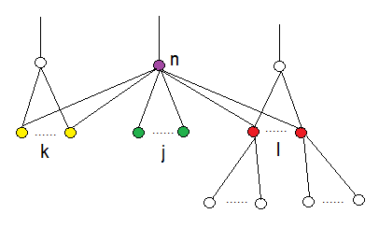
ADD(j, OPEN), 并标记j到n的指针；
计算是否要修改k到n的指针；
计算是否要修改l到n的指针,若是则ADD(l, OPEN)。

Slide 16
A*搜索例子
2 | 8 | 3
1 | 6 | 4
7 |  | 5
1 | 2 | 3
8 |  | 4
7 | 6 | 5
f(n) = g(n)+h(n)
g(n)为从初始节点到当前节点的耗散值
定义：h(n)为当前节点不在位的将牌数
Notes:
g(n)每走一步耗散值是1

Slide 17
A*搜索例子
1
2
3
2 | 8 | 3
1 | 6 | 4
7 |  | 5
h计算举例
h(n) = 4
8
4
5
7
6

Slide 18
S(4)
２８３
１ 6 ４
７ ５
[1]
２８３
１ 6 ４
７５
A(6)
２8 ３
１ ４
７６５
B(4)
２８３
１６４
７ ５
C(6)
[2]
D(5)
2 8 ３
１４
７６５
２ ３
１８４
７６５
E(5)
２８ 3
１４
７６５
F(6)
[3]
[4]
８３
２１４
７６５
２８３
７１４
６５
H(7)
I(5)
２３
1 ８４
７６５
２３
１８ 4
７６５
J(7)
G(6)
[5]
１２３
８４
７６５
K(5)
[6]
１２３
7 ８４
６５
M(7)
L(5)
１２３
８ ４
７６５
目标
Notes:
基本没有扩展无用节点

Slide 19
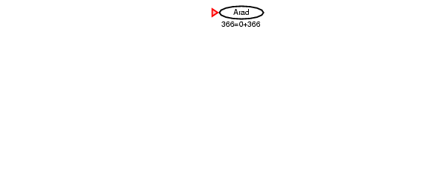

Slide 20


Slide 21


Slide 22


Slide 23


Slide 24

Notes:
强调算法判断目标是在从Open表取出第一个节点时判断，而不是目标在Open表算法就终止，和A*的性能至关重要

Slide 25
A＊算法
A*算法与一般图搜索算法的差别为：
1、把open表中的节点按估价函数的值从小到大进行排序。
2、h(n)是h*(n)的下界，即对所有的n均有： h(n)<=h*(n) (h(n)是可采纳的)

Slide 26
A＊算法的特性分析
h1(n)=不在位的将牌数
h2(n)=将牌不在位的距离和 （城市距离）
将牌1:1
将牌2:1
将牌6:1
将牌8:2
1
2
3
2 | 8 | 3
1 | 6 | 4
7 |  | 5
8
4
5
7
6
Notes:
h1(n), h2(n)一定小于h*(n)，均为可采纳的

Slide 27
A＊算法的特性分析
A*算法的假设
设ni、nj是任意两个节点，有：C(ni, nj) >ε
ε为大于0的常数
几个等式
f*(s) = f*(t) = h*(s) = g*(t)=f*(n)
s为初始节点，t为目标节点，n为s到t的最佳路径上的节点
Notes:
f*(s)=g*(s)+h*(s)=h*(s)
f*(t) =g*(t)+h*(t)=g*(t)
h*(s)=g*(t) = f*(n) ：均为从s到t的最佳路径的实际耗散（n非一般节点）

Slide 28
A＊算法的特性分析
定理1：对有限图，如果从初始节点s到目标节点t有路径存在，则算法A*一定成功结束。
Notes:
因有限，总可以搜完

Slide 29
A＊算法的特性分析
引理2.1：对无限图，如果从初始节点s到目标节点t有路径存在，则若算法A*不结束，在OPEN表中即使最小的一个f值也将增到任意大，或有f(n)>f*(s)。
Notes:
有路径→f*(s)固定，有限。而不结束，对无限图中的有限路径总可搜完，而无限路，f不断增加（因C>0）,所以总能到f任意大

Slide 30
A＊算法的特性分析
引理2.2：A*结束前，OPEN表中必存在f(n)<=f*(s)。
存在一个节点n，n在最佳路径上。
f(n)=g(n) + h(n)
=g*(n)+h(n)
<=g*(n)+h*(n)
=f*(n)
=f*(s)
Notes:
大门是到车站的必经之路，

Slide 31
A＊算法的特性分析
定理2：对无限图，若从初始节点s到目标节点t有路径存在，则算法A*一定成功结束。
引理2.1：如果从初始节点s到目标节点t有路径存在，则算法A*不结束时，在OPEN表中及时最小的一个f值也将增到任意大，或有f(n)>f*(s)。
引理2.2：A*结束前，OPEN表中必存在f(n)<=f*(s)。
所以，如果A*不结束，将导致矛盾。

Slide 32
A＊算法的特性分析
推论2.1：
OPEN表上任一具有f(n)<f*(s) (f*(s)=f*(t) )的节点n，最终都将被A*算法选作扩展的节点。
Notes:
因A*一定结束，结束时Open表第一个节点就是目标其f最小，若f(n)<f*(s) 则一定在Open表的前端，在结束前一定会被扩展

Slide 33
A＊算法的特性分析
定理3（可采纳性定理）：若初始节点s到目标节点t有路径存在，则算法A*必能找到最优解结束。
由定理1、2知A*一定能找到一条路径结束
假设找到的路径s->t不是最优的，则：f(t)=g(t) > f*(s)
由引理2.2知结束前OPEN中存在f(n)<=f*(s)的节点n，所以
f(n)<=f*(s) < f(t)
因此A*应选择n扩展，而不是t，这和假设A*选择t结束矛盾。
注意：A*的结束条件
推理3.1：A*选作扩展的任一节点n，有f(n)<=f*(s)
Notes:
由引理2.2知结束前OPEN中存在f(n’)<=f*(s)的节点n’，n=n’；当n不等于n’，而选n，则f(n)<f(n’) <=f*(s)

Slide 34
问题提出：
因A*算法对l类节点可能要重新放回到OPEN表中，因此可能会导致多次重复扩展同一个节点，导致搜索效率下降。
ADD(j, OPEN), 并标记j到n的指针；
计算是否要修改k到n的指针；
计算是否要修改l到n的指针,若是则ADD(l, OPEN)。

Slide 35
OPEN表 (f值） | CLOSED表
s(10) A(7) B(8) C(9) B(8) C(9) G(14) A(5) C(9) G(14) C(9) G(12) B(7) G(12) A(4) G(12) G(11) | s(10) A(7) s(10) A(7) B(8) s(10) A(5) B(8) s(10) C(9) B(8) A(5) s(10) A(5) B(7) C(9) s(10) A(4) B(7) C(9) s(10)
s(10）
1
3
6
C(8）
1
B(5）
1
A(1）
8
G目标
Notes:
图中（）内是h值，箭头旁数字为C
表中（）内是f值

Slide 36
出现多次扩展节点的原因：
在前面的扩展中，并没有找到从初始节点到当前节点的最短路径，如节点A。
解决途径：
对h增加限制，使得第一次扩展一个节点时，就找到了从s到该节点的最短路径。(可采纳性不变、不多扩展节点、不增加算法的复杂性的前提下)

Slide 37

方法一：对h加以限制
定义：一个启发函数h，如果对所有节点满足：
h(n)<=h(n’)+c(n,a,n’) （即h(n)-h(n’)<=c(n,a,n’) ）
则称h是单调（或一致）的
Notes:
三角不等式

Slide 38
A＊算法的特性分析
定理5：若h(n)是单调的，则A*算法扩展了节点n之后，就已经找到了到达节点n的最优路径。
每个一致的启发式都是可采纳的.
定理6:如果h(n)是单调的，则由A*所扩展的节点序列其f值非递减的，即f(n)<=f(n’)
f(n') = g(n') + h(n')
g(n’)=g(n)+c(n,a,n’)
f(n’)= g(n) + c(n,a,n') + h(n')
≥ g(n) + h(n)
= f(n)
Notes:
单调性就可保证到达任何重复状态的最优路径总是第一个被追随的

Slide 39

A＊算法的特性分析
以同心带状增长f值的方式添加节点
Notes:
具有单调性，则可画f的等值线，例如400等值线内的两个节点A和S的f值均小于400
代价一致搜索相当于h(n)=0，同心带是以起始状态为圆心的圆形，扩展无用节点
A*算法不扩展f>f*(s)的节点，例如节点T或Z，称剪枝，若h是可采纳的，剪枝后仍能保证最优性，

Slide 40
h单调的例子
8数码问题：
设h为不在位的将牌数
1
h(ni)-h(nj) = 0 (nj为ni的后续节点）
-1
C(ni,nj) = 1
满足单调条件（ h(ni)-h(nj) <= C(ni,nj) ）

Slide 41
方法二：改进算法
根据结论：
OPEN表上任一具有f(n) < f*(s)的节点定会被扩展
A*算法选作扩展的任一节点，定有f(n) <= f*(s)

Slide 42
改进的出发点
f*(s)
OPEN = （… … … | … …)
f值小于f*(s)的节点
f值大于f*(s)的节点
按g值排序，即h(n)=0
fm:到目前为止已扩展节点的最大f值，用fm代替f*(s)
fm < f*(s)
Notes:
h(n)=0,满足单调性，一定满足可采纳性
不会多扩展，因f值小于f*(s)的节点迟早会被扩展
求f，比较、替换，无太多运算

Slide 43
OPEN表(g+h) | CLOSED表 | fm
s(0+10) A(6+1) B(3+5) C(1+8) A(6+1) B(2+5) A(3+1) G(11+0) | s(0+10) C(1+8) s(0+10) B(2+5) C(1+8) s(10) A(3+1) B(2+5) C(1+8) s(10) | 10 10 10 10
s(10）
1
3
6
C(8）
1
B(5）
1
A(1）
8
G目标

Slide 44
h的单调化方法
动态修改f值
如果令：
f(n) = max（ f(n的父节点), g(n)+h(n) ）
则这样处理后的h是单调的
Notes:
f(n)一定大于等于f(n的父节点)

Slide 45
A＊算法的特性分析
定理4：设对同一个问题定义了两启发函数h1(n)和h2(n),若对所以非目标节点有h2(n)>h1(n) ，即h2携带有较多的启发信息,则在搜索结束时，根据h2(n)所扩展的每一个节点，也必定由h1(n)所扩展。
即若h2(n)>h1(n) ，则h1(n)扩展节点数 >=h2(n)扩展节点数
即h(n)值越大表明它携带的信息越多。搜索时扩展的节点越少，搜索的效率就越高。
(每个f(n)<f*(s)的节点将被扩展，
每个h(n)<f*(s)-g(n)的节点将被扩展)
h(n)在满足h(n)<=h*(n)的条件下应尽量选大的。

Slide 46
A＊算法的特性
1、在有限步内终止，是完备的。
对于有限图，A*算法会在有限步内终止；
对于无限图，只要初始节点到目标节点的路径存在，则A*算法一定会终止；
2、A*算法的最优性；一定终止在最优路径上。
3、对任何启发函数A*是效率最优的(保证最优条件下扩展节点最少)
h(n)值越大表明它携带的信息越多。搜索时扩展的节点越少，搜索的效率就越高。
4、h(n)的单调性限制：
算法中加上h(n)的单调性限制，可以减少检查及调整的工作量。

Slide 47
对启发函数h的评价方法
有效分支因子b* ：
设共扩展了d层节点，共搜索了N个节点，则：
N=(1-b*^{(d+1)})(1-b*)
b*越小，说明h效果越好
实验表明，b*是一个比较稳定的常数，同一问题基本不随问题规模变化
Notes:
据定理四评估h，有时不能确定或不满足h1<h2对所有节点，例如八数码中走最后一步,h1=h2

Slide 48
对启发函数h的评价举例
例：8数码问题，随机产生若干初始状态
使用h1：
d=14， N=539, b* = 1.44
d=20， N=7276, b* = 1.47
使用h2：
d=14， N=113, b* = 1.23
d=20， N=676, b* = 1.27

Slide 49
获得启发函数
由对问题的分析获得：
松弛问题（降低了行动限制的问题）的最优解的耗散
例：将牌可以从方格A移动到方格B，如果
A和B水平或垂直相邻而且B是空的
(1)将牌可以从方格A移动到方格B，如果A和B相邻 (h2)
(2)将牌可以从方格A移动到方格B (h1)
(3)将牌可以从方格A移动到方格B，如果B是空的 (Gaschnig)
是原问题的一个可采纳的启发式
子问题的解耗散
h(n) = max{ h1(n), h2(n), …, hk(n) }
Notes:
对松弛问题的最优解的耗散作为h值
Gaschnig中，若B为空，X的目标就是B则直接移到B，否则任意不在位的将牌均可移动到B
也可原问题分解成子问题，例如八数码中只考虑1234牌，其他不考虑，子问题的解耗散可用作h
有多个h，可以不用选，直接去最大的一个值作为h

Slide 50
获得启发函数
由经验里学习；
求解大量实例，由归纳学习、神经元网络、决策树等方法构造能够预测搜索过程中所出现的其他状态的解耗散的函数h(n)

Slide 51
A*的复杂性
一般来说，A*算法的复杂性是指数型的，即在搜素空间中处于目标等值线内的节点数量仍然是解长度的指数级。
可以证明，当且仅当以下条件成立时：
abs(h(n)-h*(n))<= O(log(h*(n)))
A*算法复杂性才是非指数型的，但通常h和h*的差别至少是和离目标的距离成正比的。
改进方法--存储限制的启发式搜索：将迭代深入的思想用在启发式搜索。

Slide 52
局部搜索算法
从单独的一个当前状态出发，只移动到相邻状态，找目标状态，通常不保留搜索路径。
内存中只保留少量节点
能在无限的(连续的)状态空间找到解
Notes:
之前的问题求解算法（盲目或启发式）都是系统化地搜索状态空间，保留一条或多条路径，当找到目标时，路径—-解----行动序列。
问题：1.通常在离散的状态空间中搜索；2.即便效率最优的A*算法复杂度也是指数级（节点数是解所在层的指数级）
另一种情形：到目标的路径是无关的，只寻找最佳状态，无目标测试和路径耗散，即只关心从当前一个状态移动到其相邻状态，去找最佳状态---局部搜索

Slide 53

最优化问题
根据一个目标函数，找寻最佳状态。
Notes:
局部搜索算法一个主要的目的是解决最优化问题
位置（状态），高度（耗散函数或目标函数），找（全局）最大、最小值

Slide 54

爬山法搜索
根据一个目标函数，找寻目前邻居中状态最好的一个（最陡上升）。（贪婪局部搜索）
Notes:
向值增加的方向持续移动的简单循环，不维护搜索树，节点数据结构仅记录当前状态和目标函数

Slide 55
小山峰
高原
山肩
不完备的
“Like climbing Everest in thick fog with amnesia”

Slide 56


Notes:
移动一个皇后到和它同一列的方格中，左图格子中的数为移动该列皇后所到后续的耗散值，h=12最小，
左边耗散值h=17（彼此攻击的皇后对的数目），5步就可到右h=1
陷入局部极大值，不管移动哪个皇后得到的情况都会比原来差， 8皇后问题86%会被卡，仅14%到h=0，找到最优解平均步数4步，被卡平均3步

Slide 57
Notes:
山脊、高原:停止
山肩:侧向移动，八皇后中最多连续侧向一共100次，解决率提高到94%，但成功搜索的平均步数21步，失败约64步

Slide 58
改进的爬山法
随机爬山法：上山移动中随机选择下一步，选择的概率随着上山移动的陡峭程度而变化。
首选爬山法：随机生成后续节点直到生成一个优于当前节点的后续。
随机重新开始爬山法：随机生成的初始状态来进行一系列的爬山搜索，找到目标时停止。
若每次爬山法搜索成功概率是p，则需要重新搜索的期望次数为1/p.

Slide 59
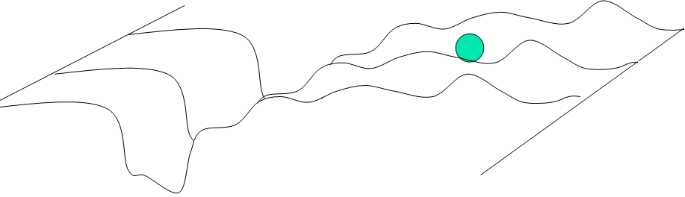
模拟退火搜索
先高温烧热，再慢慢降温。
Notes:
耗散最小

Slide 60

模拟退火搜索
当“温度”T降低得足够慢，能找到全局最优解的概率逼近1
Notes:
T温度，t时间，schedule:将t映射成T，开始T大，后T降温
循环：不选最佳而是随机移动，若移动可改善情况则接受，否则已小于1的概率接受，而概率按该移动的评价值变坏的梯度成指数级下降（detaE<0），也随温度降低而下降，

Slide 61
局部剪枝搜索
记录k个状态
由随机生成的k个状态开始
每一步生成k个状态的所有后续状态
若出现目标状态则停止，否则从所有后续中选择k个最佳后续，再重复这一过程。
随机剪枝搜索：按一定概率随机地从后续集合中选择k个后续，其中选择给定后续状态的概率是状态值的递增函数。

Slide 62
遗传算法
进化计算是通过模拟自然界中生物进化机制进行搜索的一种算法

Slide 63
进化计算的发展
1965年，Holland首次提出了人工遗传操作的重要性。
Rechenberg和Schewfel提出了进化策略
Fogel提出了进化规划
1967年Bagley在论文中首次提出了遗传算法这一术语，并讨论了遗传算法在自动博弈中的应用。
1970年，Cavicchio把遗传算法应用于模式识别中。

Slide 64
进化计算的发展
1975年，Holland出版了著名专著《自然系统和人工系统的适应性》该书系统地阐述了遗传算法的基本理论和方法。并提出了模式理论，该理论首次确认了结构重组遗传操作对于获得隐并行性的重要性。
同年，De Jong发表论文《遗传自适应系统行为分析》，把Holland的模式理论和他的计算使用结合起来。
1989年，Goldberg对遗传算法从理论上，方法上和应用上做了系统总结。
1990年Koza提出遗传规划的概念（用于搜素解决特定问题的最适计算机程序）
Notes:
Goldberg是Holland的学生

Slide 65
进化计算的三大主流板块
Holland提出的遗传算法（Genetic Algorithm）
进化策略 （Evolutionary Strategies）
进化规划 （Evolutionary Programming）

Slide 66
遗传算法
遗传：生物从其亲代继承特征或性状。基因就是DNA（RNA）长链中占有一定位置的遗传的基本单位，遗传信息在一条长链上按一定的模式排列，即遗传编码。
进化：生物在其延续生存的过程中，逐渐适应其生存环境，使其品质不断得到改善的过程。
基本思想：基于进化过程中的信息遗传机制和优胜劣汰的自然选择原则的搜索算法。
特点：通用
鲁棒
次优解、满意解
Notes:
每个基因控制一种特征

Slide 67
遗传算法基本概念
个体和种群
个体：对问题中的对象(一般就是问题的解)的一种称呼，一个个体也就是搜索空间中的一个点。
种群(population)：由若干个体组成的群体，它一般是整个搜素空间的一个很小的子集。

Slide 68
遗传算法基本概念
适应度和适应度函数
适应度(fitness)：借鉴生物个体对环境的适应程度，对问题中的个体所设计的表征其优劣的一种测度。
适应度函数(fitness function)：问题中的全体个体与其适应度之间的一个对应关系，它一般是一个实值函数，该函数就是遗传算法中指导搜索的评价函数

Slide 69
遗传算法基本概念
染色体(chromosome):问题中个体的某种字符串形式的编码表示。字符串中的字符称为基因(gene)
例如：
个体 染色体
9 1001
(2,5,6) 010 101 110

Slide 70
遗传算法基本概念
遗传操作(遗传算子genetic operator):关于染色体的运算
选择-复制(selection-copy)
交叉(crossover)
变异(mutation)

Slide 71
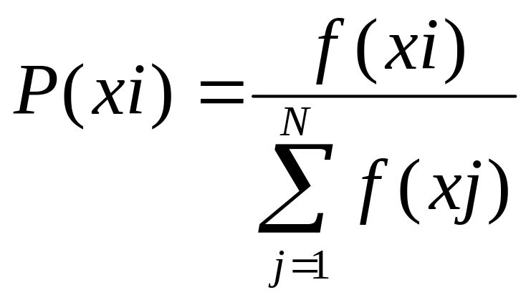
遗传算法基本概念
选择-复制：通常做法是：对一个规模为N的种群S，按每个染色体xi的选择概率P(xi)所决定的选中机会，分N次从S中随机选定N个染色体，并进行复制。

Slide 72
遗传算法基本概念
交叉：相互交换两个染色体某些位上的基因
例如，设染色体 s1=01001011， s2=10010101
交换后4位基因即
0100 1011
1001 0101
s1’=01000101 s2’ = 10011011
s1’和s2’是原染色体s1和s2的子代染色体。

Slide 73
遗传算法基本概念
变异: 改变染色体某些(个)位上的基因
例如，设染色体s=11001101将其第三位上的0变为1，
s’ = 11101101
s’是原染色体s的子代染色体。

Slide 74
遗传算法
随机产生初始群体，其中每个个体给予一个数值评价即适应度，基于适应度来随机选择染色体，使适应性好的染色体有更多繁殖机会。
对一组字符串结构（即群体）进行循环操作。每次循环被称称作一代，包括一个保存字符串中较优结构的过程和一个有结构的、随机的字符串间的信息交换过程。
类似于自然进化，遗传算法通过作用于染色体上的基因寻找好的染色体来求解问题。

Slide 75
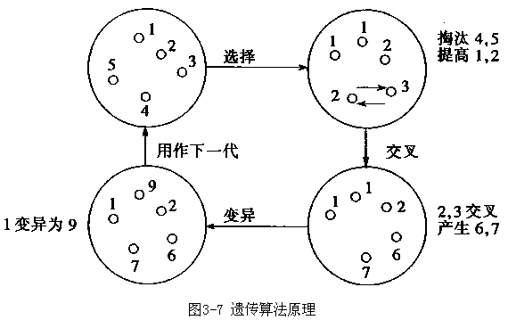

Slide 76
遗传算法
遗传算法和自然进化的比较
自然界 | 遗传算法
染色体 基因 染色体位置(locus) | 字符串 字符、特征 字符串位置

Slide 77
遗传算法的准备工作
1. 确定表示方案
染色体编码方法：对问题的解空间进行编码，使之能用遗传算法进行操作。常用二进制编码。
2. 确定适应度的度量
3. 确定控制该算法的参数
N：群体大小(种群规模)，即群体中包含的个体的数量
T：遗传算法终止的进化代数（最大换代数）
Pc：交叉概率，参加交叉运算的染色体个数占全体染色体总数的比例，一般取：0.4~0.99
Pm：变异概率,发生变异的基因位数占全体染色体的基因总位数的比例，一般取：0.0001~0.1
4.确定怎样指定结果及程序运行结束的标准

Slide 78
基本遗传算法
1.随机产生一个由固定长度字符串构成的初始群体
2.对于字符串群体，迭代执行如下步骤，直到终止条件满足：
（1）计算群体中每个个体字符串的适应值。
（2）应用下述三种操作(至少前两种)来产生新的群体：

Slide 79
选择复制：按照选择概率P(xi)所决定的选中机会，每次 从S中随机选定1个个体并复制，共做N次。
交叉：按交叉率所决定的参加交叉的染色体数c，从种群中随机确定c个染色体，配对进行交叉操作产生新的个体代替原个体。
变异：按变异率所决定的变异次数m，从种群中随机确定m个染色体，分别进行变异操作，并用新产生的个体代替原个体。
3.把后代中出现的最高适应值的个体字符串指定为遗传算法运行的结果（解或近似解）。

Slide 80
生成初始种群
计算适应度
终止？
结束
选择-复制
交叉
变异
生成新一代种群

Slide 81
例：利用遗传算法求解区间[0,31]上的二次函数y=x²的最大值
分析：
原问题可转化为区间[0,31]中搜索能使y取最大值的点的问题。 [0,31]中的点x就是个体，函数值f(x)=x²就可作为x的适应度，区间[0,31]就是一个解空间。则只要能给出个体x的适当染色体编码，该问题可用遗传算法解决。

Slide 82
设种群规模为4，用5位二进制数编码染色体：
初始种群： x1 = 13 (01101), x2 = 24(11000)
x3 = 8 (01000), x4 = 19 (10011)
个体适应度：
f(x1) = f(13)=169
f(x2) = f(24) = 576
f(x3) = f(8) = 64
f(x4) = f(19) = 361

Slide 83
个体选择概率
p(x1) = p(13)=0.14
p(x2) = p(24) = 0.49
p(x3) = p(8) = 0.06
p(x4) = p(19) = 0.31

Slide 84
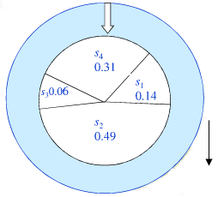
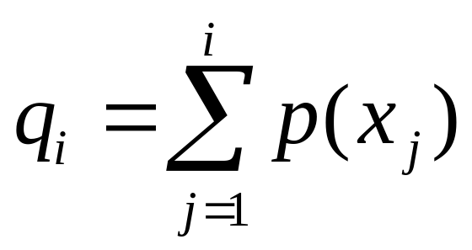
轮赌选择法：
（1）在[0,1]区间产生一个均匀分布的随机数r
（2）若r<=q₁,则染色体x1被选中
（3）若q_{k-1}<r<=q_{k}(2<=k<=N),则染色体xk被选中
q_{i}:染色体xi的积累概率

Slide 85
选择-复制
从区间[0, 1]中产生4个随机数如下：
r1 = 0.450126 r2 = 0.110347
r3 = 0.572496 r4 = 0.98503
染色体 | 适应度 | 选择概率 | 积累概率 | 选中次数
x1 = 01101 (13) | 169 | 0.14 | 0.14 | 1
x2 = 11000 (24) | 576 | 0.49 | 0.63 | 2
x3 = 01000 (8) | 64 | 0.06 | 0.69 | 0
x4 = 10011 (19) | 361 | 0.31 | 1.00 | 1

Slide 86
更新种群的染色体：
x1=11000(24) x2=01101(13)
x3=11000(24) x4=10011(19)
交叉：设交叉率Pc=100%，即全部染色体参加交叉。
设x1<->x2, x3<->x4，分别交换后两位基因，得：
11001（25），01100（12）
11011（27），10000（16）
第二代种群的染色体：
x1=11001(24) x2= 01100（12）
x3= 11011（27） x4= 10000（16）

Slide 87
第二代种群的染色体：
染色体 | 适应度 | 选择概率 | 积累概率 | 选中次数
x1 = 11001 (25) | 625 | 0.36 | 0.36 | 1
x2 = 01100 (12) | 144 | 0.08 | 0.44 | 1
x3 = 11011 (27) | 729 | 0.41 | 0.85 | 1
x4 = 10000 (16) | 256 | 0.15 | 1.00 | 1

Slide 88
第三代种群的染色体：
染色体 | 适应度 | 选择概率 | 积累概率 | 选中次数
x1 = 11100 (28) | 784 | 0.44 | 0.44 | 2
x2 = 01001 (9) | 81 | 0.04 | 0.48 | 0
x3 = 11000 (24) | 576 | 0.32 | 0.80 | 1
x4 = 10011 (19) | 361 | 0.20 | 1.00 | 1

Slide 89
第四代种群的染色体：
x1=1111（31） x2=11100（28）
x3=11000（24） x4=10000（16）
将1111解码，得到所求的最优解31，则y=961.

Slide 90
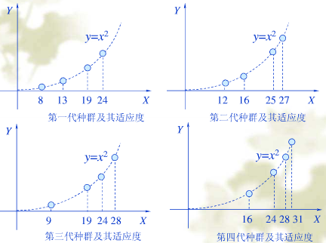

Slide 91
遗传算法特点：
随机搜索：始于搜索空间的一个随机点集，而不像图搜索那样固定地始于初始节点。
满意解
并行搜索：从搜索空间的一个点集（种群）到另一个点集。适合大规模并行计算，有能力跳出局部最优解。
算法适应性强：除确定适应度函数外几乎不需要其他先验知识
不要求解的连续性，因此能从离散的、多极值、含噪声的高维问题中找到全局最优。

Slide 92
遗传算法的理论基础
模式的定义：
模式(schema)是含有通配符（*）的一类字符串的通式表达，每个*可以取1或者0
例如：模式 *10101110和以下两个字符串匹配：
010101110 110101110
而模式*1010*111和以下四个字符串匹配
010100111 010101111 110100111 110101111

Slide 93
模式s的阶是出现在模式中的0和1的数目，记为o(s)
例如：模式0****的阶为1，模式10*0*的阶为3
模式s的长度是出现在模式中第一个确定位置和最后一个确定位置之间的距离。例如模式01***长度为1，模式011*1**长度为4.
模式定理：适应值在群体适应值之上的、长度较短的、低阶的模式在遗传算法的迭代中将按指数增长方式被复制。

Slide 94
积木块假设：低阶、长度较短、高于平均适应度的模式(积木块)在遗传算子的作用下，相互结合，能生成高阶、长度较长、适应度较高的模式，并得到全局最优解。

Slide 95
遗传算法的局限性：
对某些问题速度较慢
对编码方案的依赖性较强
Notes:
二进制位串，有时不适合实际问题，改进例如浮点表示，树形表示等
若构成问题最优解的所有低阶模式的适应值都较低，GA很难收敛到最优解

Slide 96
课程设计：
设计编写遗传算法程序，解决一个优化问题。

Slide 97



连续空间的局部搜索
例：一个省建3个机场，使得每个城市到离它最近的机场的距离平方和最小。
状态空间由机场的坐标定义:
(x1,y1) (x2,y2) (x3,y3)
目标函数 f (x1,y1,x2,y2,x3,y3)
状态的邻接状态离散化
  x,y方向每次移动固定的量
状态空间地形图的梯度
x+a →x
Notes:
约束最优化，机场不能在水中

Slide 98
在线搜索
搜索的过程是一个自适应的调节过程。
具有学习能力的在线搜索.

